Slide 1
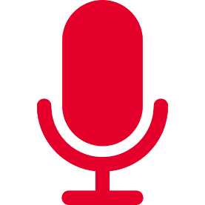
Welkom bij de les …
De les duurt van … tot …
Je hebt nodig: pen, papier, drinken en aantekeningen
De microfoon staat standaard uit
De camera staat aan
Vragen via
de chat
Je mag zelf geen opnames maken
Deze les wordt wel/niet opgenomen
Naar het voorbeeld van Amarens Nauta van ROC van Amsterdam

Slide 2
Tip voor de start van online lessen
Welkom bij de les!
De les duurt van … tot …
Je hebt nodig: pen, papier, drinken en aantekeningen
De microfoon staat standaard uit
De camera staat aan
Vragen via
de chat
Je mag zelf geen opnames maken
Bron: ROC van Amsterdam

